Slide 1
11^{ο} -12^{ο} Μάθημα, 2024
Γονίδια, Χρωμοσώματα, Ασκήσεις Γενετικής, Γενετικά Σύνδρομα

Slide 2

Πώς εξήγησε ο Mendel τα αποτελέσματά του;
Δέχτηκε την ύπαρξη δύο παραγόντων (γονιδίων) που ελέγχουν το καθένα από τα χαρακτηριστικά.
Το κάθε χαρακτηριστικό το συμβόλισε με ένα γράμμα, που ανάλογα με την περίπτωση ήταν μικρό ή κεφαλαίο. SOS, SOS: ΤΟ ΙΔΙΟ ΓΡΑΜΜΑ ΠΑΝΤΑ: λ.χ. Ύψος φυτού: Υ και y, Αλφισμός, Α και α, Μεσογειακή Αναιμία, Μ και μ.
Εισήγαγε τις έννοιες: Επικρατής χαρακτήρας (Υ), Υπολειπόμενος, (y).
Ομοζυγωτία-Ομοζυγωτικό άτομο, (AA ή αα)
Ετεροζυγωτικό, = Φορέας Μεσογειακής Αναιμίας= Μm= Γονότυπος
Ενώ ο Φαινότυπος, είναι το πως φαίνεται ένας φορέας (δεν διαφέρει από τον μη-φορέα. Ενώ ένα άτομο που πάσχει από ΜΑ, έχει γονότυπο αα και φαινότυπο Μεσογ Αναιμίας.

Slide 3
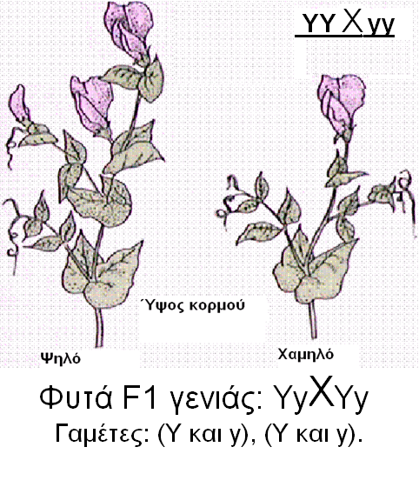
Πώς εξήγησε ο Mendel τα αποτελέσματά του: Το βασικό στοιχείο είναι πως οι χαρακτήρες είναι πάντα ανά δύο, εκτός από τους γαμέτες στους οποίους βρίσκοντα μόνο μία φορά! Λ.χ. αν πάρουμε την περίπτωση του ύψους:

Slide 4
Αν διασταυρώσουμε ομοζυγωτικά ψηλόσωμα με ομοζυγωτικά χαμηλόσωμα φυτά. Τί θα γίνει;
YY X yy
Γαμέτες Υ, y
Όταν ενωθούν μεταξύ τους οι γαμέτες αυτοί τί θα πάρουμε;
Μα τί άλλο από φυτά που θά έχουν στο αρχικό γονιμοποιημένο ωάριο ένα Υ και ένα y….. Θα είναι δηλ. ΌΛΑ Υy φυτά.
Στην περίπτωση αυτή όμως επειδή το γενετικό χαρακτηριστικό Υ επικρατεί στο y (το καταπιέζει..... Το καπελώνει........, οπότε το χαρακτηριστικό χαμηλόσωμο (y) δεν εμφανίζεται.... Κρύβεται.... Γι’ αυτό και όλα τα φυτά της F1 γενεάς είναι όλα ψηλόσωμα. Έτσι, ενώ έχουν γονότυπο Yy που έχει και το y, ΦΑΙΝΟΝΤΑΙ όλα ψηλόσωμα (φαινότυπος).

Slide 5
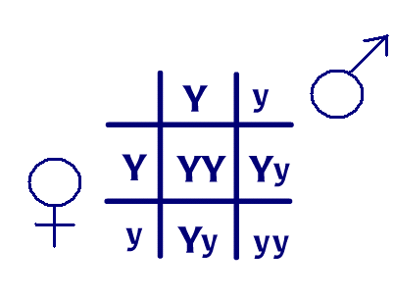
Στη συνέχεια διασταύρωσε φυτά Yy X Yy. Τί γαμέτες πήρε;;;
Δημιουργούμε ένα αβάκιο του Punnett όπου τοποθετούμε τους τύπους των αρσενικών γαμετών στη μια μεριά και τους τύπους των θηλυκών στην άλλη.

Slide 6
YY, Yy, Yy, yy
χαμηλόσωμο
Ψηλόσωμα

Slide 7
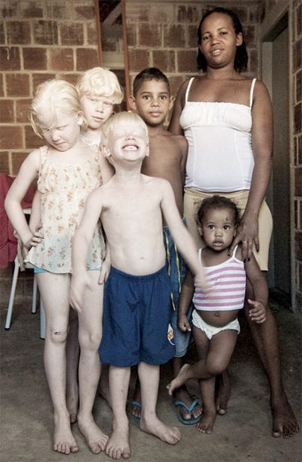

Slide 8
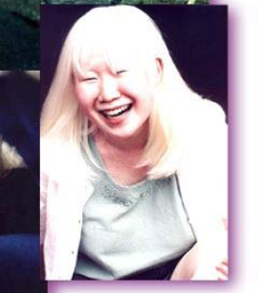
Αλφισμός
=αα
Ένα άτομο που δεν έχει αλφισμό είναι ΑΑ είτε Αα

Slide 9
- Tα γονίδια που αποτελούν ένα ζεύγος μπορεί να είναι όμοια ή ανόμοια. Στην πρώτη περίπτωση μιλάμε για ομοζυγωτία και για ομόζυγα άτομα ενώ στη δεύτερη για ετεροζυγωτία και ετερόζυγα άτομα. Ο φαινοτυπικός χαρακτήρας που αναπτύσσεται από ένα ετερόζυγο άτομο ονομάζεται επικρατής και ο χαρακτήρας που δεν αναπτύσσεται, μολονότι υπάρχει το γονίδιο που συνδέεται μ' αυτόν, ονομάζεται υπολειπόμενος. Για παράδειγμα, το γονίδιο που προξενεί τον αλφισμό στον άνθρωπο (α) είναι υπολειπόμενο ως προς το κανονικό γονίδιο (Α). Ένα ετεροζυγωτικό άτομο (Αα) θα φαίνεται κανονικό ενώ για να είναι κάποιος αλφικός θα πρέπει να είναι ομοζυγωτικό για το υπολειπόμενο γονίδιο (αα).

Slide 10
΄Αλλοι κοινοί κληρονομικοί χαρακτήρες στον άνθρωπο που κληρονομούνται με τον γνωστό Μενδελικό τρόπο: (όπως το ύψος των μπιζελιών
Επικρατής Υπολειπόμενος
Σκουρόχρωμα μαλλιά Ανοιχτόχρωμα μαλλιά
Κατσαρά μαλλιά Ίσια μαλλιά
Κανονική χρωστική Αλφισμός
Ελεύθερος λοβός αυτιού Κολλημένος λοβός
Τούφα λευκών μαλλιών Κανονικά μαλλιά
Θετικό Rhesus Αρνητικό Rhesus
Κανονική όραση Αχρωματοψία
Μεταβολισμός Φαιν/νίνης Φαινυλκετονουρία
Ικανότητα αναδίπλωσης Ανικανότητα αναδίπλωσης γλώσσας

Slide 11
Ας υποθέσουμε πως μια γυναίκα (Η Τασία) που δεν έχει Αλφισμό, παντρεύεται τον Τάσο, που και αυτός δεν έχει Αλφισμό και σχεδιάζουν να κάνουν παιδί. Τί πιθανότητες έχει το ζευγάρι να γεννήσει παιδί με Αλφισμό, όταν γνωρίζουμε πως και ο πατέρας του Τάσου και της Τασίας είχαν Αλφισμό; (Μας έχει δοθεί ο προηγούμενος πίνακας με τις γενετικές παθήσεις ή χαρακτηριστικά).
Απάντηση: Η Τασία δεν έχει Αλφισμό, άρα ο Γονότυπός της είναι ή ΑΑ ή Αα. Επειδή όμως ο πατέρας της έχει αλφισμό, (ο πατέρας της) έχει γονότυπο αα. Επομένως, η Τασία έχει πάρει οπωσδήποτε ένα α από τον πατέρα της. Άρα η Τασία έχει γονότυπο Αα.
Το ίδιο συμβαίνει και με τον Τάσο, έχει γονότυπο Αα.
Επομένως, η διασταύρωση που θα κάνω είναι:
(Τασία) Αα Χ Αα (Τάσος)

Slide 12
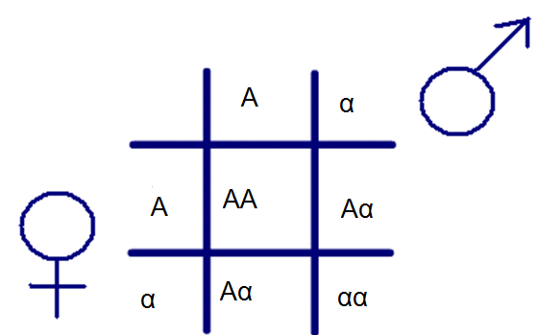
(Τασία) Αα Χ Αα (Τάσος)
Πιθανοί τύποι Πιθανοί τύποι
ωαρίων της Τασίας σπερματοζωαρίων
Α, α , Α, α
Τα βάζω σε ένα αβάκειο και έχω:

Slide 13
Άλλο παράδειγμα στον άνθρωπο:
Δύο γονείς που είναι ετεροζυγώτες/φορείς/με στίγμα για Μεσογειακή Αναιμία (ΜΑ), σχεδιάζουν να κάνουν παιδιά.
Τί πιθανότητες υπάρχουν να κάνουν παιδιά που να πάσχουν από ΜΑ, ή να είναι φορείς;
(Μητέρα) Μμ Χ Μμ (Πατέρας)
Πιθανοί τύποι Πιθανοί τύποι
ωαρίων της Μητέρας σπερματοζωαρίων
Μ, μ , Μ, μ
Άρα για κάθε παιδί που θα γεννηθεί από το ζευγάρι αυτό, οι πιθανότητες είναι: ¼ Να είναι παιδί με ΜΜ, 2/4 να έχει Μμ και ¼ να είναι μμ. Άρα υπάρχουν 50% πιθανότητες να γεννηθεί ένα παιδί φορέας (Μμ) και ¼ δηλ. 25% να πάσχει από Μεσογειακή Αναιμία.

Slide 14
Δύο εξαιρέσεις: Αλληλόμορφα ή πολλαπλά αλληλόμορφα
Tα διάφορα γονίδια που σχετίζονται με μια ορισμένη ιδιότητα και βρίσκονται στην ίδια θέση των ομόλογων χρωμοσωμάτων ονομάζονται αλληλόμορφα ή πολλαπλά αλληλόμορφα. Για παράδειγμα, οι ομάδες αίματος στον άνθρωπο ελέγχονται από τρία αλληλόμορφα Ι^{Α}, Ι^{Β}, Ι^{Ο}, από τα οποία το Ι^{Ο} είναι υπολειπόμενο ως προς τα Ι^{Α}, Ι^{Β}, που με τη σειρά τους είναι ισοεπικρατή μεταξύ τους.
(Ι^{Α}= Ι^{Β} ) > Ι^{Ο}

Slide 15
Γονότυποι ομάδων αίματος στον άνθρωπο
ΦΑΙΝΟΤΥΠΟΣ (ΤΥΠΟΣ ΑΙΜΑΤΟΣ) | ΓΟΝΟΤΥΠΟΣ | ΑΝΤΙΓΟΝΑ | ΑΝΤΙΣΩΜΑΤΑ
Α | Ι^{Α} Ι^{Α} ή Ι^{Α} Ι^{Ο} | Α | αντι-Β
Β | Ι^{Β} Ι^{Β} ή Ι^{Β} Ι^{Ο} | Β | αντι-Α
ΑΒ | Ι^{Α} Ι^{Β} | ΑΒ | -
Ο | Ι^{Ο} Ι^{Ο} | - | αντι-Α, αντι-Β

Slide 16
Πως μπορούμε να χρησιμοποιήσουμε τις ομάδες αίματος ως τεστ πατρότητας ή μητρότητας
Υπάρχουν κάποιες περιπτώσεις στις οποίες όταν αμφισβητείται η πατρότητα, μπορεί να αποκλεισθεί κάποιος από πιθανός πατέρας. Αντίθετα, με τα τεστ του DNA λέμε σχεδόν με βεβαιότητα πως κάποιος είναι πατέρας κάποιου ή κάποιας.
Πιο συγκεκριμένα:
Ας πάρουμε την περίπτωση που σε ένα ζευγάρι, ο σύζυγος κ. Νίκος αμφιβάλλει αν η κόρη τους είναι φυσικό του παιδί.
Μας δίνονται τα εξής στοιχεία: κ. Νίκος ανήκει στην ΑΒ ομάδα αίματος, η κ. Μαργαρίτα (σύζυγος) στην Ο ομάδα αίματος, ενώ η κόρη είναι και αυτή ΑΒ ομάδα. Θα πρέπει να χαρεί ο κ. Νίκος που η κόρη τους έχει την ίδια ομάδα με αυτόν;
ΑΠΑΝΤΗΣΗ: κ. Νίκος ομάδα ΑΒ Χ ομάδα ο (κυρ. Μαργαρίτα)
Πιθανοί γονότυποι γονέων: Ι^{Α} Ι^{Β} Χ Ι^{Ο} Ι^{Ο}
^{Πιθανοί γαμέτες γονέων} Ι^{Α} , Ι^{Β} και Ι^{Ο}
^{Πιθανοί γονότυποι παιδιών} Ι^{Α} Ι^{Ο και} Ι^{Β} Ι^{Ο}
Δηλ. το ζευγάρι αυτό μπορεί να έχει βιολογικά παιδιά μόνο ομάδων Α και Β.
[SOS: Να συζητήσουμε αν μπορεί το παιδί να έχει γεννηθεί από την κ. Μαργαρίτα, ή έχει γίνει λάθος στο Μαιευτήριο].

Slide 17
Νεώτερα για την PKU: σύνδεση με την Νευρο-Βιολογία
Τα άτομα που πάσχουν από PKU εξαιτίας μιας αυτοσωμικής μετάλλαξης δεν μπορούν να παραγάγουν ένα ένζυμο που διασπά το αμινοξύ Φαινυλαλανίνη και να το μετατρέψει σε Τυροσίνη.
Η τυροσίνη, με τη σειρά της, είναι πρόδρομη ουσία της Ντοπαμίνης (ως DOPA= L-3,4-dihydroxyphenylalanine). [σημαντικός νευροδιαβιβαστής]. Επηρεάζει την ταχύτητα Νευροδιαβίβασης και την Μνήμη Εργασίας.
Φαινυλαλανίνη Τυροσίνη (DOPA- Ντοπαμίνη.
ΘΑ ΣΥΝΑΝΤΗΣΕΤΕ ΤΗΝ DOPA ΣΤΗΝ ΓΝΩΣΤΙΚΗ ΨΥΧΟΛΟΓΙΑ ΩΣ ΝΕΥΡΟΔΙΑΒΙΒΑΣΤΗ ΚΑΙ ΟΥΣΙΑ ΠΟΥ ΣΧΕΤΙΖΕΤΑΙ ΜΕ ΤΗ ΜΝΗΜΗ ΕΡΓΑΣΙΑΣ.
Notes:
Τα συμπτώματα της φαινυλκετονουρίας κυμαίνονται από ήπια έως σοβαρά.
Στην κλασσική μορφή της νόσου η συμπτωματολογία είναι βαριά.
Ωστόσο τα παιδιά κατά τους πρώτους μήνες της ζωής είναι φυσιολογικά.
Εφόσον η πάθηση δε διαγνωσθεί έγκαιρα αρχίζουν να εμφανίζονται διάφορα συμπτώματα τα οποία περιλαμβάνουν σπασμούς, τρόμο, αναστολή της ανάπτυξης, νοητική στέρηση, υπερδραστηριότητα, έκζεμα κ.α.
Σε μια πιο ήπια μορφή της νόσου τα μωρά εμφανίζουν υψηλά επίπεδα φαινυλαλανίνης στο αίμα τους και ήπια συμπτώματα. Και σε αυτές τις περιπτώσεις, ωστόσο θα πρέπει να ακολουθήσουν συγκεκριμένη δίαιτα για την αποφυγή ανάπτυξης γνωσιακών δυσλειτουργιών (χαμηλό δείκτη νοημοσύνης κλπ).

Slide 18
Γαλακτοσαιμία
Ανάλογη περίπτωση με την ΡΚU είναι αυτή της γαλακτοσαιμίας: Στην περίπτωση αυτή, τα βρέφη που γεννιούνται με την πάθηση στερούνται ενός ενζύμου που διασπά τη γαλακτόζη, η οποία είναι το σάκχαρο του γάλατος. Και εδώ η πάθηση οφείλεται σε αυτοσωμικό υπολειπόμενο γονίδιο. Και στην περίπτωση αυτή παρατηρείται συγκέντρωση κάποιου τοξικού μεταβολίτη στο αίμα (γενετικά νοσήματα του μεταβολισμού), καθώς και υψηλή αποβολή του στα ούρα. Παράλληλα, η πάθηση συνοδεύεται από μια σειρά βαριά συμπτώματα, όπως πνευματική και σωματική καθυστέρηση, και πρόωρο θάνατο. Κι εδώ η αντιμετώπιση γίνεται με διαιτητικό τρόπο κι έτσι το γάλα αντικαθίσταται από υποκατάστατα χωρίς γαλακτόζη.

Slide 19
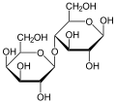
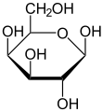
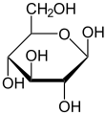

Αδυναμία μεταβολισμού της Λακτόζης: Δυσανεξία στη Λακτόζη και Γαλακτοζαιμία
Δράση της Λακτάσης
Γαλακτόζη
Γλυκόζη
ΛΑΚΤΟΖΗ (Δισακχαρίτης)
Notes:
Θυμόμαστε από την Ενότητα της Διατροφής τους Υδατάνθρακες: Μία ειδική κατηγορία Υδατανθράκων είναι οι Δισακχαρίτες και ένας από αυτούς είναι η ΛΑΚΤΚΤΟΖΗ. Που στο Λεπτό έντερο, με τη βοήθεια του Ενζύμου Λακτάση διασπώνται σε Γαλακτόζη και Γλυκόζη.
Όταν λοιπόν η βλάβη σχετίζεται με το μεταβολισμό της Λακτόζης, τότε μιλάμε για Δυσανεξία της Λακτόζης.
Όταν λοιπόν η βλάβη σχετίζεται με το μεταβολισμό της Γαλακτόζης, τότε μιλάμε για Γαλακτοζαιμία.

Slide 20
Δυσανεξία στη Λακτόζη
Αν δεν υπάρχει αρκετή Λακτάση σε ένα άτομο, η κατάσταση αυτή θεωρείται ως Δυσανεξία στη Λακτόζη. Τότε η λακτόζη συνεχίζει αναλλοίωτη την πορεία της στο παχύ έντερο. Εκεί τα εντερικά βακτηρίδια την μετατρέπουν σε λιπαρά οξέα μικρής αλυσίδας, με ταυτόχρονη παραγωγή αερίων (διοξειδίου του άνθρακα, υδρογόνου και μεθανίου). Αυτή η δημιουργία αερίων από τα βακτηρίδια του παχέος εντέρου προκαλεί μια σειρά δυσάρεστων συμπτωμάτων, όπως ναυτία, δυσπεψία, φούσκωμα του στομαχιού, κοιλιακό πόνο ή κολικούς, γουργούρισμα των εντέρων και έκλυση αερίων, ακόμη και διάρροια.
Στην Ελλάδα εκτιμάται ότι περίπου 30% των παιδιών κάτω των 5 ετών εμφανίζουν κάποια ανεπάρκεια λακτάσης και συνακόλουθα συμπτώματα δυσανεξίας στη λακτόζη, ενώ το ποσοστό αυξάνεται πριν την εφηβεία.
Notes:
Η δυσανεξία στη λακτόζη διαφέρει από μία άλλη Γενετική Νόσο που οφείλεται σε Υπολειπόμενο Αυτοσωμικό Γονίδιο και ευθύνεται για τον ΜΗ ΠΑΡΑΠΕΡΑ ΜΕΤΑΒΟΛΙΣΜΟ της ΓΑΛΑΚΤΟΖΗΣ. Αυτή είναι η Γαλακτοζαιμία, ένα σπάνιο Γονιδιακού Τύπου γενετικό νόσημα.
ΑΝΤΙΜΕΤΩΠΙΣΗ: Δεν υπάρχει θεραπεία για τη δυσανεξία στη λακτόζη, μπορούν όμως να ελαττωθούν τα συμπτώματά της.
Στην περίπτωση που δεν μπορεί κάποιος να καταναλώσει καθόλου γαλακτοκομικά, φροντίζουμε να παίρνει συμπληρώματα ασβεστίου.
Προτιμήστε τα πλήρη γαλακτοκομικά, που γίνονται καλύτερα ανεκτά από τα ελαφριά.
Πίνετε το γάλα χλιαρό, γιατί αν είναι κρύο τα συμπτώματα είναι εντονότερα.
Καταναλώστε τυρί ή βούτυρο, που περιέχουν πολύ λιγότερη λακτόζη από το γάλα.
Επιλέξτε γιαούρτι, γιατί ως προϊόν ζύμωσης γίνεται καλύτερα ανεκτό.
Προτιμήστε γαλακτοκομικά προϊόντα με μειωμένη ή και καθόλου λακτόζη. Θα τα βρείτε στο εμπόριο.
Έχετε υπόψη σας ότι υπάρχουν σκευάσματα λακτάσης (σε σταγόνες, σκόνη, ταμπλέτες κ.ά.) που τα παίρνει κανείς μαζί με τα γαλακτοκομικά προϊόντα ή τα ρίχνει στο γάλα, ώστε να διασπάται η λακτόζη που περιέχουν και να μπορούν να καταναλωθούν χωρίς την εμφάνιση των ανεπιθύμητων συμπτωμάτων.

Slide 21
Δυσανεξία στη Λακτόζη και Γαλακτοσαιμία
Η Γαλακτοσαιμία, λοιπόν, είναι ανάλογη περίπτωση με την ΡΚU: Στην περίπτωση αυτή, τα βρέφη που γεννιούνται με την πάθηση στερούνται ενός ενζύμου που διασπά τη γαλακτόζη. Και εδώ η πάθηση οφείλεται σε αυτοσωμικό υπολειπόμενο γονίδιο. Και στην περίπτωση αυτή παρατηρείται συγκέντρωση κάποιου τοξικού μεταβολίτη στο αίμα (γενετικά νοσήματα του μεταβολισμού), καθώς και υψηλή αποβολή του στα ούρα. Παράλληλα, η πάθηση συνοδεύεται από μια σειρά βαριά συμπτώματα, όπως πνευματική και σωματική (καθ)υστέρηση και πρόωρο θάνατο. Κι εδώ η αντιμετώπιση γίνεται με διαιτητικό τρόπο κι έτσι το γάλα αντικαθίσταται από υποκατάστατα χωρίς γαλακτόζη.
Συχνότητα στην Ελλάδα: 1/14.000 γεννήσεις.
Notes:
Συχνά η Γαλακτοσαιμία συγχέεται με την Δυσανεξία στη Λακτόζη που αφορά στην έλλειψη του ενζύμου Λακτάση (πόνοι στην κοιλιακή χώρα μετά από κατανάλωση γάλακτος). Αντίθετα στη Γαλακτοσαιμία οι επιπτώσεις είναι και μακροχρόνιες και πιο σοβαρές:
Προβλήματα στην ομιλία, Αταξία, καταράκτης, αδυναμία ωοθηκών, κακή σωματική διάπλαση, νοητική υστέρηση, κίρρωση.

Slide 22
Γενετικό νόσημα | Είδος γονιδίου | Συμπτώματα
Ρετινοβλάστωμα | Επικρατές αυτοσωμικό (Ε.Α.) | Νεοπλασία στο μάτι.
Παιδική αμαυρωτική ιδιοτία | Υπολειπόμενο αυτοσωμικό (Υ.Α.) (Κοινό στις Σκανδι-ναβικές χώρες) | Τύφλωση, παράλυση, πνευματική καθυστέρηση, θάνατος περίπου στο 6ο έτος.
Βρεφική αμαυρωτική ιδιοτία (Ασθένεια Tay-Sacchs) | Y.A. | Ίδια συμπτώματα. Θάνατος γύρω στα 2 έτη.
Αχονδροπλαστικός νανισμός | Ε.Α. | Κοντά άκρα.
Αιμοφιλία | Φυλοσύνδετο υπολειπόμενο (Φ.Υ.) | Αργή πήξη του αίματος.
Μυϊκή δυστροφία | Φ.Υ. | Δυσπλασία μυών.
Ανιριδισμός | Ε.Α. | Απουσία ίριδας από τα μάτια.
Αλφισμός | Υ.Α. | Απουσία μελανίνης.
Κυστική ίνωση | Υ.Α. | Προσβάλλει 1/20.000 παιδιά. Δημιουργία βλέννας. Φράξιμο πνευμόνων και πεπτικού.

Slide 23
Μεσογειακή αναιμία:
Είναι η πιο συνηθισμένη περίπτωση για την Ελλάδα και οφείλεται στο γεγονός ότι συντίθεται σε μικρότερη ποσότητα ή δε συντίθεται καθόλου β-αλυσίδα στην αιμοσφαιρίνη. Λιγότερη β-αλυσίδα συντίθεται όταν το άτομο είναι φορέας (ετεροζυγώτης) του ελαττωματικού γονιδίου (στίγμα). Σ' αυτή την περίπτωση το ολικό ποσό των β-αλυσίδων είναι λιγότερο απ' το φυσιολογικό, αλλά παρόλα αυτά η αιμοσφαιρίνη που παράγουν τα άτομα είναι αρκετή για μια φυσιολογική ζωή. Αντίθετα, στην ομόζυγη κατάσταση δεν συντίθεται καθόλου αλυσίδα β στην αντίστοιχη αιμοσφαιρίνη, με αποτέλεσμα το άτομο να εμφανίζει τη βαρύτερη εικόνα της β-Μεσογειακής αναιμίας (νόσος Cooley, από το όνομα του Αμερικανού παιδίατρου που πρώτος την περιέγραψε το 1925).

Slide 24
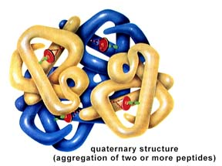
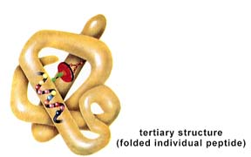
Πως είναι το μόριο της Αιμοσφαιρίνης στο χώρο

Slide 25
Πόσα παιδιά με ΜΑ γεννιούνται;
Οι αριθμοί αυτοί υποδηλώνουν ότι κάθε χρόνο στον ελληνικό χώρο γεννιούνται 100-150 παιδιά με ομόζυγη μορφή Μεσογειακής αναιμίας και άλλων συνδυασμών της. Πραγματικά, μέχρι τελευταία, ο αριθμός των γεννήσεων παιδιών με Μεσογειακή αναιμία έφτανε ή ξεπερνούσε τα 250 ετησίως. Σήμερα, με τη βελτίωση των προγραμμάτων πρόληψης, ο αριθμός αυτός έχει περιοριστεί στα 10-15 ετησίως. Επιπλέον, ενώ οι πάσχοντες από τη νόσο στις αρχές της δεκαετίας του '60 μόλις που κατάφερναν να φθάσουν τα 20 χρόνια ζωής, σήμερα, ιδιαίτερα μετά την ανακάλυψη της ουσίας (δεσφεριοξαμίνη) που βοηθάει στην αποσιδήρωση των πασχόντων, τα άτομα με Μ.Α. μπορούν να έχουν μια ζωή που σχεδόν να μη διαφέρει από τη ζωή των άλλων συνανθρώπων τους.

Slide 26
Δεσφεροξαμίνη και Δεφεριπρόνη
Ο ανθρώπινος οργανισμός έχει περιορισμένη δυνατότητα απέκκρισης σιδήρου. Το γεγονός αυτό επιβαρύνει σημαντικά τον οργανισμό των πασχόντων από μεσογειακή αναιμία, καθώς η μετάγγιση 250 ml συμπυκνωμένων ερυθρών αιμοσφαιρίων προσθέτει στον οργανισμό τους περίπου 250 mg σιδήρου. Οι επιπλοκές από την υπερφόρτωση με σίδηρο είναι πολλές, με πιο σοβαρές την κίρρωση του ήπατος, Η δεσφεριοξαμίνη, αυξάνει την απέκκριση του σιδήρου μέσω της ούρησης. Όμως, χορηγείται είτε ενδοφλέβια είτε με συνεχή υποδόρια έκχυση, γεγονός που σημαίνει ότι οι ασθενείς θα πρέπει να υποβάλλονται σε περίπου 12 ώρες συνεχούς υποδόριας έκχυσης 4-6 φορές την εβδομάδα. Η έκχυση γίνεται με ειδικές αντλίες που είναι άβολες, με αποτέλεσμα πολλοί ασθενείς να μην ακολουθούν τη θεραπεία. Αν στο γεγονός αυτό προστεθεί και ο κίνδυνος σοβαρών παρενεργειών καθώς και το υψηλό κόστος της θεραπείας, γίνεται κατανοητό γιατί η φαρμακευτική έρευνα έχει στραφεί στην ανακάλυψη κάποιου φαρμάκου, κατά προτίμηση με τη μορφή χαπιού, που θα έχει λιγότερες παρενέργειες. Ένα τέτοιο φάρμακο που δοκιμάζεται τελευταία με θετικά αποτελέσματα είναι η δεφεριπρόνη.

Slide 27
Ανεπάρκεια G6ΡD: Απαντά συνολικά σε 100 εκατομμύρια ανθρώπους σ' όλο τον κόσμο και ιδιαίτερα σε περιοχές όπου ενδημούσε η ελονοσία. Στις ΗΠΑ απαντά σε ένα ποσοστό 10% των νέγρων. Πρόκειται για φυλοσύνδετο συνεπικρατή χαρακτήρα. Κάτω από κανονικές συνθήκες, οι φορείς αυτού του γονιδίου είναι κανονικά άτομα. Όταν όμως τους χορηγηθεί κάποιο ανθελονοσιακό φάρμακο ή σουλφοναμίδη ή ασπιρίνη δημιουργούν αναιμία. Tα ίδια συμπτώματα μπορεί να δημιουργηθούν από την επαφή με ναφθαλίνη ή τη λήψη χλωρών κουκιών (Κυαμισμός).

Slide 28
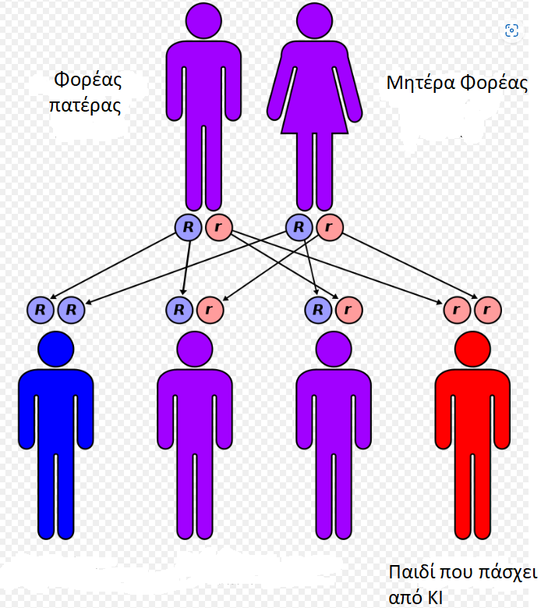
Κυστική Ίνωση
Η κυστική ίνωση (αγγλ. cystic fibrosis) ή αλλιώς ινοκυστική νόσος αποτελεί το πιο διαδεδομένο κληρονομικό νόσημα στη λευκή φυλή. Περίπου 1 στα 2000-2500 παιδιά εκτιμάται ότι γεννιούνται κάθε χρόνο στην Ελλάδα με κυστική ίνωση, ενώ το 4-5% του πληθυσμού θεωρείται ότι είναι φορείς.Η κυστική ίνωση μεταβιβάζεται με αυτοσωμικό υπολειπόμενο τρόπο κληρονόμησης στους απογόνους. Μεταλλάξεις στο γονίδιο προκαλούν μειωμένη παραγωγή ή λειτουργικότητα της πρωτεΐνης με αποτέλεσμα στο επιθήλιο των προσβαλλομένων οργάνων να παράγεται παχύρρευστη κολλώδης βλέννα η οποία αποφράσσει τους πόρους των αδένων με συνέπεια την προοδευτική καταστροφή του ιστού των οργάνων (ίνωση) και την τελική ανεπάρκεια τους.

Slide 29
Φυλοσύνδετα γονίδια
Δαλτωνισμός
Αιμοφιλία
Μυϊκή δυστροφία
Πώς κληρονομούνται;
Για να το καταλάβουμε, θα κάνουμε πρώτα ένα παράδειγμα με το πως κληρονομείται το φύλο στον άνθρωπο:
Notes:
Ο Δαλτωνισμός (ή η Αιμοφιλία, ή η Μυϊκή Δυστροφία) : (Α) Οφείλεται σε γονίδιο που βρίσκεται στο ζεύγος χρωμοσωμάτων #1. (Β) Οφείλεται σε γονίδιο που βρίσκεται στο ζεύγος χρωμοσωμάτων #2. (Γ) Οφείλεται σε γονίδιο που βρίσκεται στο χρωμόσωμα-Ψι. (Δ) Οφείλεται σε γονίδιο που βρίσκεται στο χρωμόσωμα Χι. (Ε) Κανένα από αυτά.

Slide 30
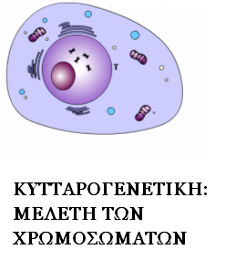
Που βρίσκονται τα γονίδια;
ΑΠΑΝΤΗΣΗ: Πάνω στα χρωμοσώματα.
ΕΡΩΤΗΣΗ: Που βρίσκονται τα χρωμοσώματα;
ΑΠΑΝΤΗΣΗ: Μέσα στον πυρήνα του κυττάρου (στον άνθρωπο και στους Ευκαριωτικούς οργανισμούς)

Slide 31
ΚΑΡΥΩΤΥΠΟΣ
Τι βλέπουμε σε έναν καρυώτυπο;
1. Συγκεκριμένο αριθμό χρωμοσωμάτων. (ΕΞΑΙΡΕΣΕΙΣ).
2. Το κάθε χρωμόσωμα, έχει τη δική του δομή, μέγεθος, κλπ.
3. Αποτελείται από 2 χρωματίδες που συγκρατούνται με το κεντρομερίδιο.
4. Τα χρωμοσώματα είναι σε ζεύγη (στους προκαρυωτικούς οργανισμούς). (ΕΞΑΙΡΕΣΕΙΣ).
5. Ένα ζευγάρι χρωμοσωμάτων είναι διαφορετικό: αποτελείται από ένα Χ και ένα Υ στο ένα φύλο.
ΑΥΤΟΣΩΜΙΚΑ- ΦΥΛΕΤΙΚΑ χρωμοσώματα.

Slide 32
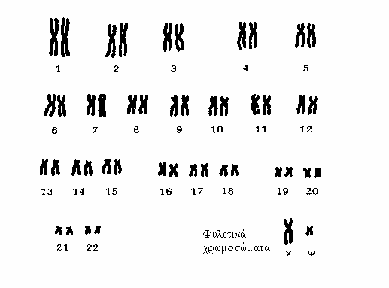
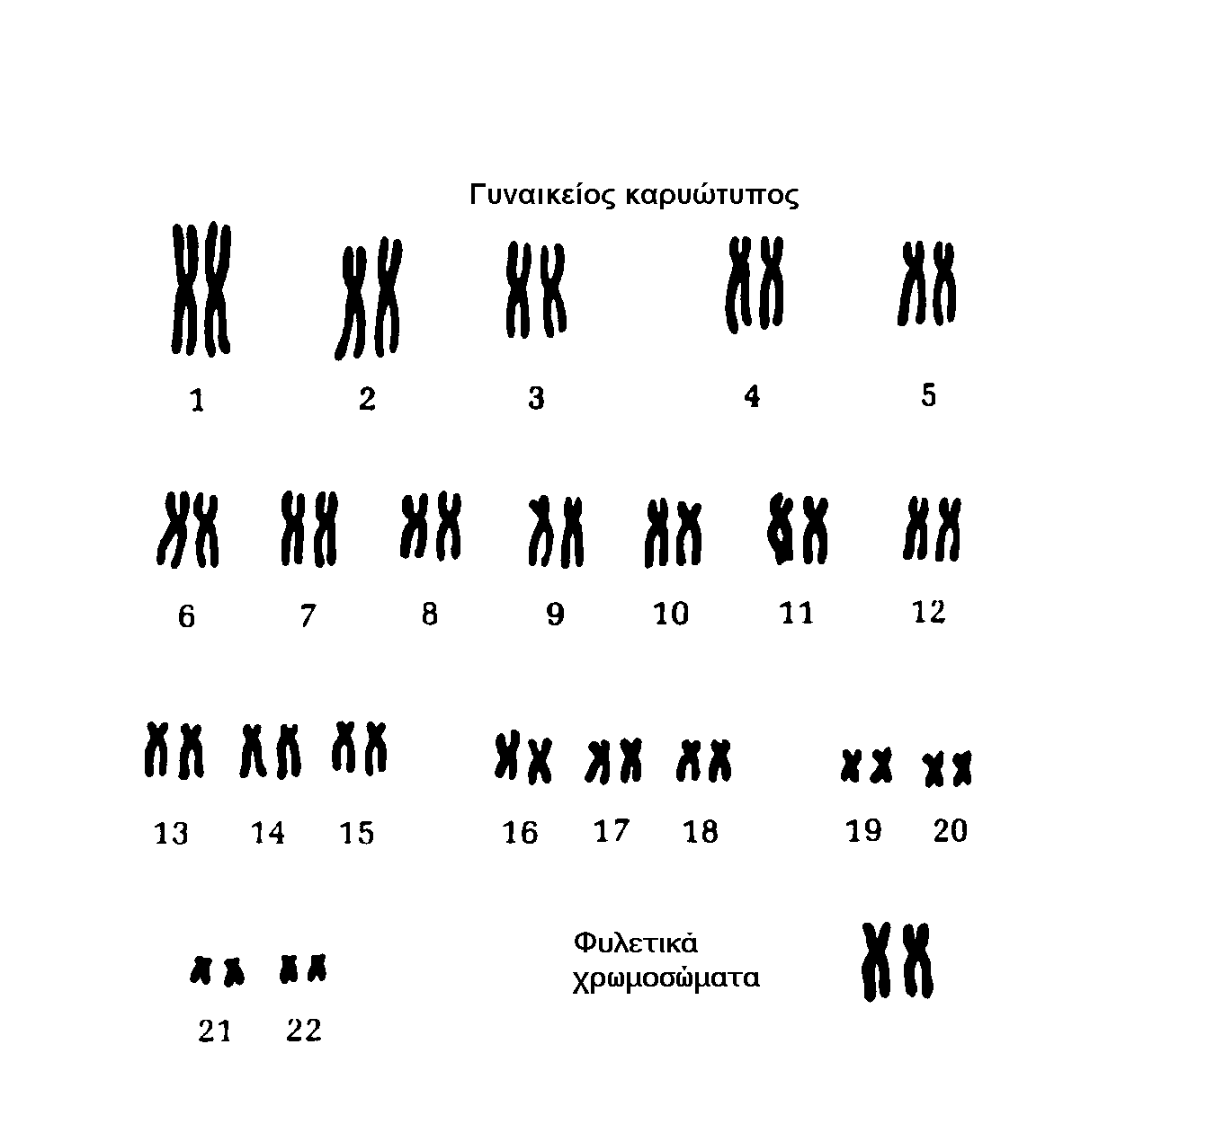
Καρυώτυπος κανονικού αγοριού/κοριτσιού
Notes:
ΕΠΕ: Ο καρυώτυπος ανήκει σε (Α) Αγόρι κανονικό, (Β) Κορίτσι με σύνδρομο Klinfelter, (Γ) Κορίτσι κανονικό, (Δ) Κορίτσι με Σύνδρομο Down, (Ε) κανένα από αυτά.

Slide 33
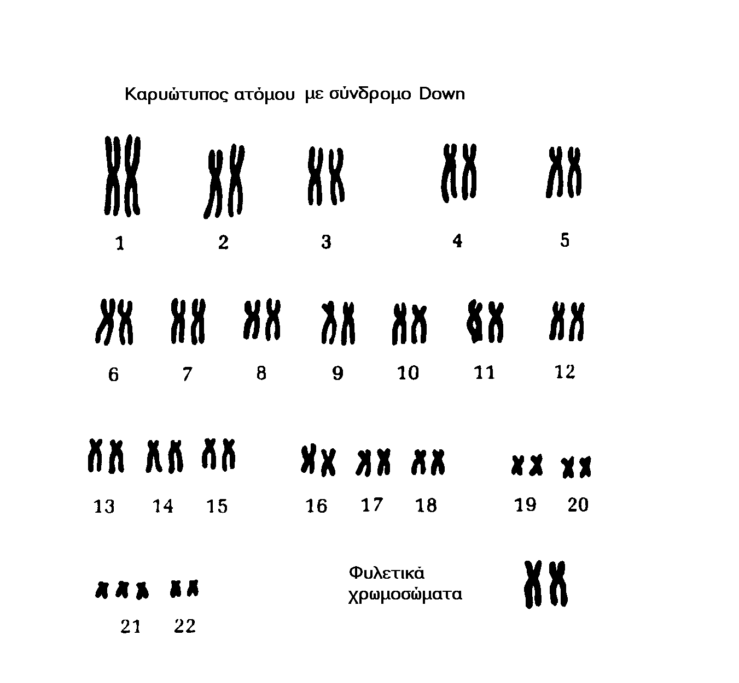
Notes:
ΕΠΕ: Ο καρυώτυπος ανήκει σε (Α) Αγόρι κανονικό, (Β) Κορίτσι με σύνδρομο Klinfelter, (Γ) Κορίτσι κανονικό, (Δ) Κορίτσι με Σύνδρομο Down, (Ε) κανένα από αυτά.

Slide 34
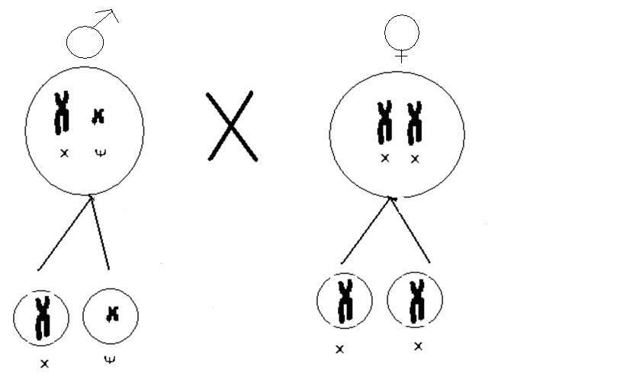
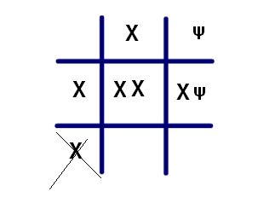
Γιατί οι πιθανότητες να γεννηθεί ένα αγόρι ή ένα κορίτσι είναι 50%;
Για να καταλάβουμε την απάντηση, απομονώνουμε το ζευγάρι των φυλετικών χρωμοσωμάτων σε ένα άνδρα και σε μία γυναίκα και όταν απεικονίζω τους γαμέτες, επειδή τα Χ και τα Ψ επαναλαμβάνονται σβήνω ότι είναι παραπανήσιο.
Οπότε, η εικόνα, για να φτιάξω το αβάκειο του Punette γίνεται:

Slide 35
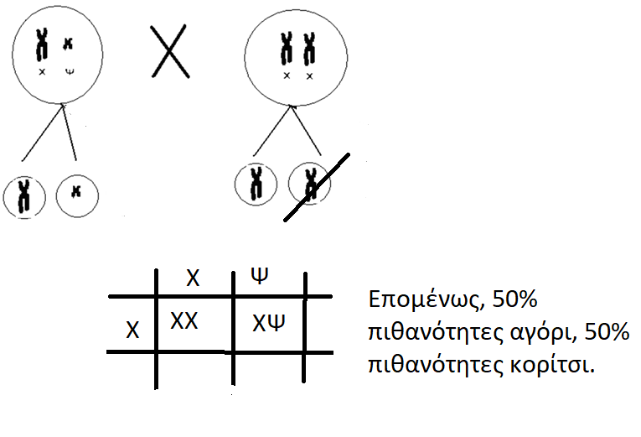

Slide 36
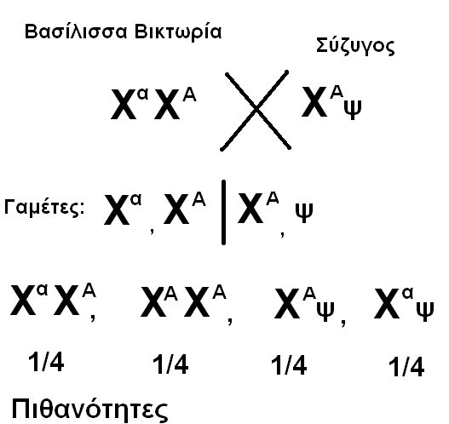
Οι 3 εξαιρέσεις στον κανόνα: Φυλοσύνδετα γονίδια [Αιμοφιλία, Αχρωματοψία, Μυϊκή Δυστροφία]
Α. Περίπτωση αιμοφιλίας σε εστεμμένους

Slide 37
Θέμα Εξετάσεων- βαθμολογία 15%
Ο κύριος Αλέξανδρος έχει μία κόρη που έχει αχρωματοψία (Δαλτωνισμό). Κάποιος άσπονδος φίλος του «ψιθυρίζει» πως η μικρή Δήμητρα μπορεί να μην είναι φυσική κόρη του. Εσείς τί γνώμη έχετε;
(Και ο κ. Αλέξανδρος και η κυρία του (Αλεξάνδρα) δεν έχουν πρόβλημα Δαλτωνισμού. Αλλά ο πατέρας της κυρίας Αλεξάνδρας έχει Δαλτωνισμό).
[Μην ξεχνάτε τα τρία σύνδρομα:
Δαλτωνισμός
Αιμοφιλία
Μυϊκή Δυστροφία]: Κληρονομούνται από τη μητέρα, εμφανίζονται στο αγοράκι!
[ΑΝΑΛΥΤΙΚΑ ΚΑΙ ΣΤΗ ΣΕΛΙΔΑ 54 ΤΟΥ ΒΙΒΛΙΟΥ]

Slide 38
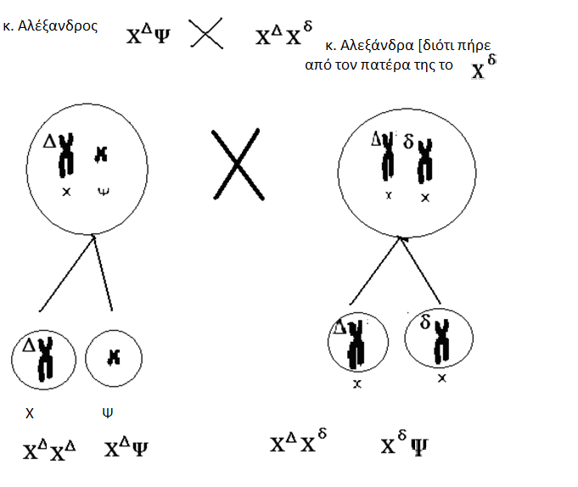
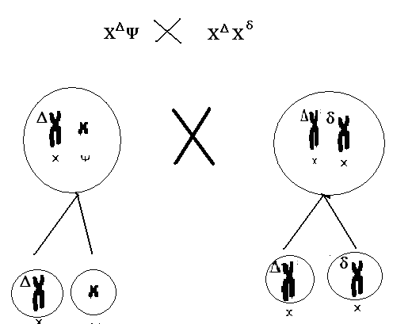
Πως κληρονομούνται τα φυλοσύνδετα χαρ/κά
Notes:
ΕΡΩΤΗΣΗ ΠΕ: Ένα σπερματοζωάριο ανθρώπου περιέχει συνήθως: (Α) 23 αυτοσωμικά χρωμοσώματα, (Β) 22 αυτοσωμικά χρωμοσώματα και ένα Ψ οπωσδήποτε, (Γ) 22 αυτοσωμικά χρωμοσώματα και ένα Χ ή ένα Ψ, (Δ) 22 αυτοσωμικά χρωμοσώματα και ένα Χ οπωσδήποτε, (Ε) τίποτε από αυτά.
ΕΡΩΤΗΣΗ ΠΕ: Ένα γυναικείο ωάριο περιέχει συνήθως: (Α) 23 αυτοσωμικά χρωμοσώματα, (Β) 22 αυτοσωμικά χρωμοσώματα και ένα Ψ οπωσδήποτε, (Γ) 22 αυτοσωμικά χρωμοσώματα και ένα Χ ή ένα Ψ, (Δ) 22 αυτοσωμικά χρωμοσώματα και ένα Χ οπωσδήποτε, (Ε) τίποτε από αυτά.

Slide 39
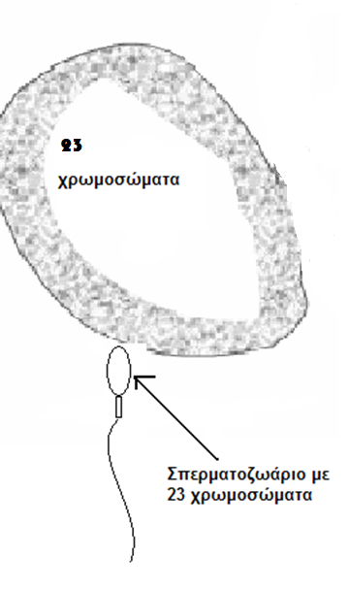
Τί είναι η Γονιμοποίηση;
Η ένωση ενός ωαρίου με ένα από τα εκατομμύρια των σπερματοζωαρίων και η παραγωγή ενός Ζυγωτού ή Γονιμοποιημένου ωαρίου. Στον άνθρωπο, γίνεται συνήθως στις σάλπιγγες.

Slide 40
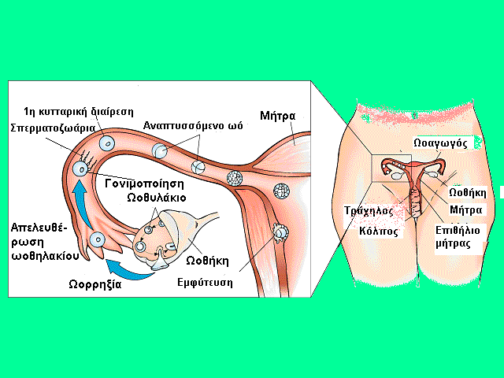
Κύκλος, Γονιμοποίηση, Δίδυμοι (Μονοζυγωτικοί-Διζυγωτικοί)

Slide 41
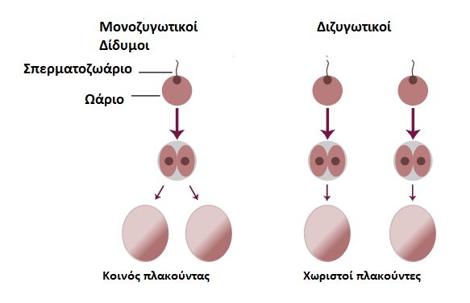
Σύλληψη διδύμων: Μονοζυγωτικά ή όμοια δίδυμα

Slide 42
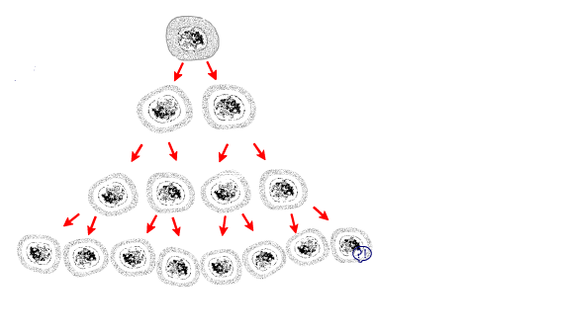
Η Μίτωση ως μηχανισμός πολλαπλασιασμού των σωματικών κυττάρων
ΜΟΡΦΟΓΕΝΕΣΗ*= η δημιουργία του σώματος και των οργάνων Πως γίνεται αυτό; Μα με τις συνεχείς διαιρέσεις ενός αρχικού κυττάρου, του ζυγωτού ή γονιμοποιημένου ωαρίου που με αλλεπάλληλες διαιρέσεις (Μιτώσεις) μας δίνει τον άπειρο αριθμό των κυττάρων που συναποτελούν το σώμα ενός οργανισμού. Επομένως, το επόμενο πράγμα που θα δούμε είναι η ΜΙΤΩΣΗ.
ΑΝΑΛΥΤΙΚΑ ΚΑΙ ΣΤΙΣ ΣΕΛ. 57-63 ΤΟΥ ΒΙΒΛΙΟΥ.

Slide 43
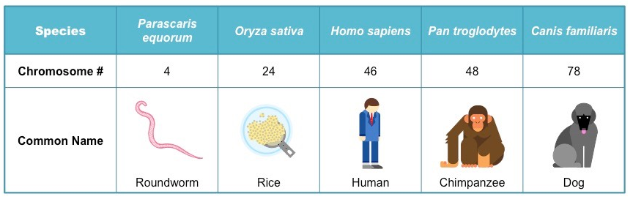
Κάθε είδος φυτού ή ζώου έχει τον δικό του αριθμό και είδος χρωμοσωμάτων: Τα Ασκάρεα παράσιτα έχουν 4 χρωμοσώματα ΣΕ ΚΑΘΕ ΚΥΤΤΑΡΟ ΤΟΥ ΣΩΜΑΤΟΣ ΕΚΤΟΣ;;;;;

Slide 44
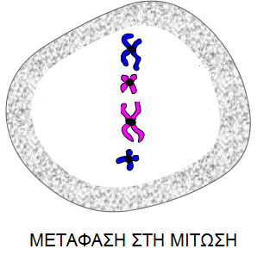
Θα μελετήσουμε τη Μίτωση σε ένα σκουλήκι με 4 χρωμοσώματα, διότι στον άνθρωπο είναι δύσκολο να χωρέσουμε 46 χρωμοσώματα: Η Μίτωση ξεκινάει με την Πρόφαση που είναι η εμφάνιση των χρωμοσωμάτων που είναι ΔΙΠΛΑ. Έχουν δύο Χρωματίδες. Ακολουθεί η Μετάφαση που συνίσταται σε Στοίχιση χωρίς ζεύγη.
Notes:
ΕΠΕ: Το Σκουλήκι Ascaris έχει: (Α) 4 χρωμοσώματα μόνο στα κύτταρα του δέρματος. (Β) 4 χρωμοσώματα σε όλα τα σωματικά και τα γεννητικά κύτταρα. (Γ) 4 χρωμοσώματα σε όλα τα σωματικά και 2 χρωμοσώματα στα ωάρια και τα σπερματοζωάρια. (Δ) 4 χρωμοσώματα σε όλα τα σωματικά κύτταρα και τα ωάρια και 2 χρωμοσώματα στα σπερματοζωάρια. (Ε) Τίποτε από αυτά.
ΕΠΕ: Ο Homo sapiens έχει: (Α) 46 χρωμοσώματα μόνο στα κύτταρα του δέρματος. (Β) 46 χρωμοσώματα σε όλα τα σωματικά και τα γεννητικά κύτταρα. (Γ) 46 χρωμοσώματα σε όλα τα σωματικά και 23 χρωμοσώματα στα ωάρια και τα σπερματοζωάρια. (Δ) 46 χρωμοσώματα σε όλα τα σωματικά κύτταρα και τα ωάρια και 23 χρωμοσώματα στα σπερματοζωάρια. (Ε) Τίποτε από αυτά.

Slide 45
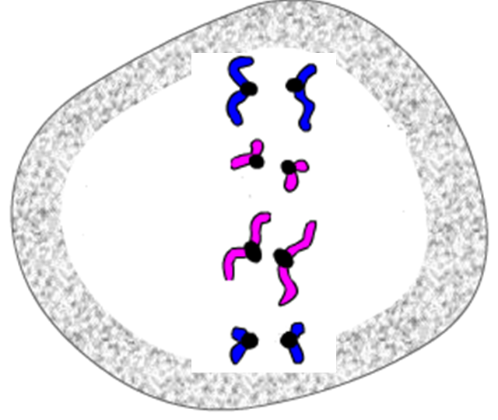
ΑΝΑΦΑΣΗ

Slide 46
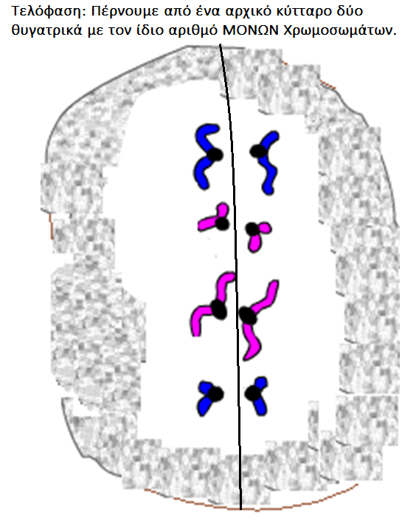
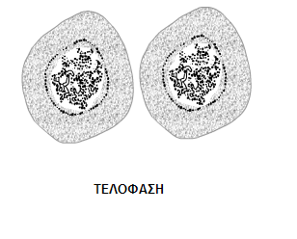

Slide 47
Η Μίτωση ως μηχανισμός πολλαπλασιασμού των σωματικών κυττάρων
ΜΟΡΦΟΓΕΝΕΣΗ*= η δημιουργία του σώματος και των οργάνων
Πως γίνεται αυτό; Μα με τις συνεχείς διαιρέσεις ενός αρχικού κυττάρου, του ζυγωτού ή γονιμοποιημένου ωαρίου που με αλλεπάλληλες διαιρέσεις (Μιτώσεις) μας δίνει τον άπειρο αριθμό των κυττάρων που συναποτελούν το σώμα ενός οργανισμού. Επομένως η ΜΙΤΩΣΗ είναι ο τρόπος με τον οποίο πολλαπλασιάζονται και δημιουργούνται όλα τα σωματικά μας κύτταρα. Δηλ. ΌΛΑ ΤΑ ΚΥΤΤΑΡΑ ΜΑΣ ΕΚΤΟΣ ΑΠΌ ΤΑ ΩΑΡΙΑ ΚΑΙ ΤΑ ΣΠΕΡΜΑΤΟΖΩΑΡΙΑ [=ΓΕΝΝΗΤΙΚΑ ΚΥΤΤΑΡΑ].
Notes:
ΕΠΕ: Ποια από τις προτάσεις ΔΕΝ αφορά την μίτωση; (Α) Απαντά και στα σωματικά κύτταρα του ανθρώπου. (Β) Από ένα αρχικό κύτταρο δημιουργούνται δύο θυγατρικά με τον μισό αριθμό χρωμοσωμάτων (από τον αρχικό). (Γ) Από ένα αρχικό κύτταρο δημιουργούνται δύο θυγατρικά με τον ίδιο αριθμό χρωμοσωμάτων. (Δ) Είναι ο τρόπος πολλαπλασιασμού μονοκύτταρων οργανισμών όπως η Αμοιβάδα. (Ε) Τίποτε από αυτά.
ΕΠΕ: Αν μελετήσουμε ένα κύτταρο της γλώσσας σου κάτω από το μικροσκόπιο θα μετρήσουμε τον εξής αριθμό χρωμοσωμάτων: (Α) 12, (Β) 24, (Γ) 32, (Δ) 69, (Ε) 46.

Slide 48
Που οφείλονται φαινόμενα σαν το Σύνδρομο Down
ΑΠΑΝΤΗΣΗ: Σε λάθος χωρισμό των χρωμοσωμάτων στην πρώτη Μίτωση της Μείωσης

Slide 49
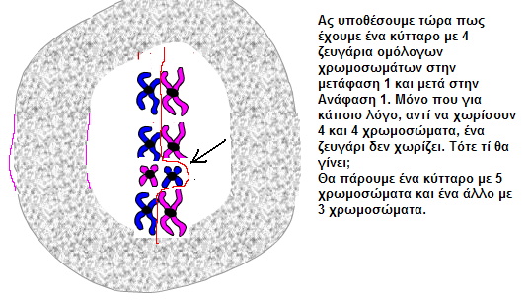
Μη κανονικός διαχωρισμός των χρωμοσωμάτων στη μείωση
Αν, τώρα, το κύτταρο αυτό είχε 23 ζεύγη χρωμοσωμάτων, τότε το αποτέλεσμα θα ήταν ένα κύτταρο με 24 χρωμοσώματα και ένα άλλο με 22.

Slide 50
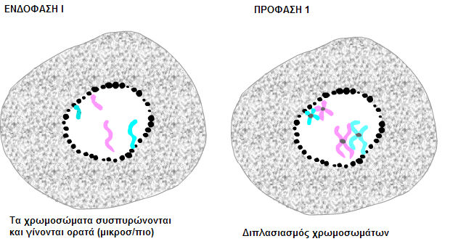
Ας δούμε τώρα τη διαδικασία της Μείωσης πιο αναλυτικά....

Slide 51
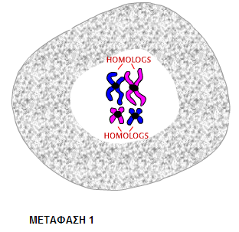
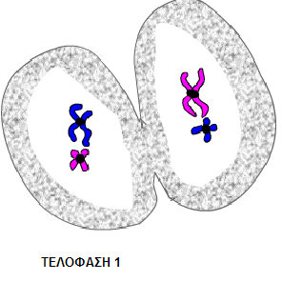
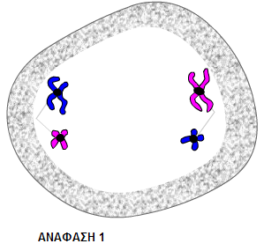
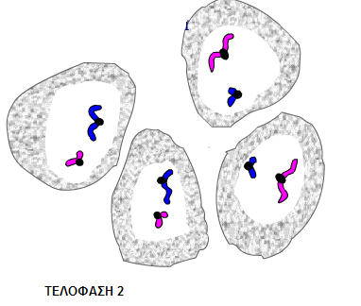

Slide 52
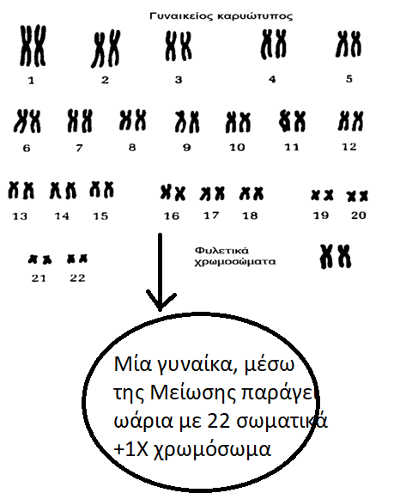
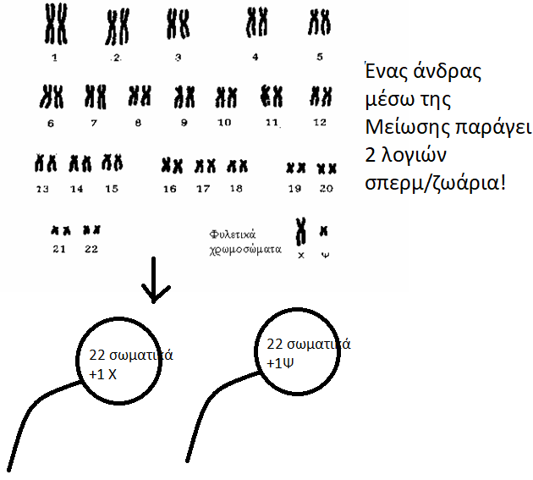
Είδη σπερ/ρίων και ωαρίων που παράγει ένας άνδρας ή μία γυναίκα
Notes:
ΕΠΕ: Ένα τυπικό σπερματοζωάριο ανθρώπου περιέχει συνήθως: (Α) 23 αυτοσωμικά χρωμοσώματα, (Β) 22 αυτοσωμικά χρωμοσώματα και ένα Ψ οπωσδήποτε, (Γ) 22 αυτοσωμικά χρωμοσώματα και ένα Χ ή ένα Ψ, (Δ) 22 αυτοσωμικά χρωμοσώματα και ένα Χ οπωσδήποτε, (Ε) τίποτε από αυτά.
ΕΠΕ: Ένα τυπικό γυναικείο ωάριο θα πρέπει να περιέχει: (Α) 23 αυτοσωμικά χρωμοσώματα, (Β) 22 αυτοσωμικά χρωμοσώματα και ένα Ψ οπωσδήποτε, (Γ) 22 αυτοσωμικά χρωμοσώματα και ένα Χ ή ένα Ψ, (Δ) 22 αυτοσωμικά χρωμοσώματα και ένα Χ οπωσδήποτε, (Ε) τίποτε από αυτά.

Slide 53
Καρυώτυπος κανονικού αγοριού/κοριτσιού
Notes:
ΕΠΕ: Ο καρυώτυπος ανήκει σε (Α) Αγόρι κανονικό, (Β) Κορίτσι με σύνδρομο Klinfelter, (Γ) Κορίτσι κανονικό, (Δ) Κορίτσι με Σύνδρομο Down, (Ε) κανένα από αυτά.

Slide 54
Σκοπιμότητα του μηχανισμού της μείωσης
Επιτρέπει τη διατήρηση του αριθμού των χρωμοσωμάτων του είδους από γενιά σε γενιά. Στην αντίθετη περίπτωση θα είχαμε ένα συνεχή διπλασιασμό των χρωμοσωμάτων, γεγονός που είναι αντίθετο με κάθε στοιχειώδη βιολογικό κανόνα.
Διαχωρίζονται τα χρωμοσώματα όχι μόνο ποσοτικά αλλά και ποιοτικά, κατά τον πιo ακριβοδίκαιο τρόπο. Πιο συγκεκριμένα, κάθε γαμέτης αποκτά τελικά ένα μόνο χρωμόσωμα από κάθε ζευγάρι ομόλογων χρωμοσωμάτων.
3. Πετυχαίνεται το ανακάτεμα του γενετικού υλικού κατά τον καλύτερο τρόπο. Αυτό γίνεται α) με τα χιάσματα και β) εξ αιτίας του τυχαίου προσανατολισμού των τετράδων στην μετάφαση Ι. Έτσι, δεν κινούνται όλα τα πατρικά χρωμοσώματα προς μια κατεύθυνση και όλα τα μητρικά χρωμοσώματα προς την άλλη, αλλά σε τυχαίους συνδυασμούς.
Notes:
ΕΡΩΤΗΣΗ ΠΕ: Τα άτομα μέσα σε ένα είδος θηλαστικών τείνουν να είναι γενετικά διαφορετικά. Ο κύριος μηχανισμός που προκαλεί αυτή τη γενετική ποικιλότητα είναι: (Α) Η μείωση, (Β) Η μίτωση, (Γ) Η πολυπλοειδία, (Δ) Οι διπλασιασμοί, (Ε) Τίποτε από αυτά.

Slide 55
Εικόνα 9.2. Εξέλιξη του κινδύνου γέννησης παιδιού με σύνδρομο Down σε σχέση με την ηλικία της μητέρας. (Πηγή: Hoey, 1991).

Slide 56
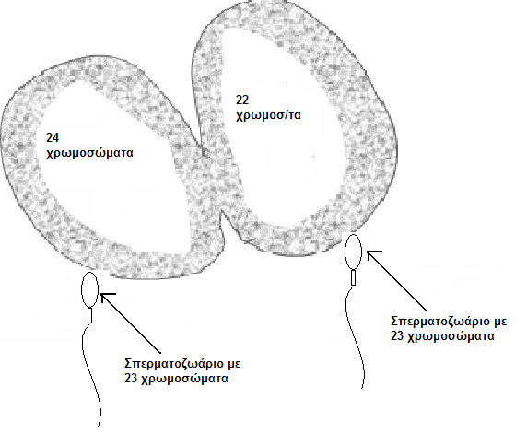
Πως μπορεί να προκύψει ένα άτομο με σύνδρομο Down ή κάποιο με Σύνδρομο Turner
Όταν λοιπόν ενωθεί ένα ωάριο με 24 χρωμοσώματα με ένα κανονικό σπερματοζωάριο με 23 χρωμοσώματα, προκύπτει ζυγωτό με 47 χρωμοσώματα. Ενώ, όταν ενωθεί ένα ωάριο με 22 χρωμοσώματα με ένα κανονικό σπερματοζωάριο με 23 χρωμοσώματα, προκύπτει ζυγωτό με 45 χρωμοσώματα.

Slide 57
Σκοπιμότητα του μηχανισμού της μείωσης
Επιτρέπει τη διατήρηση του αριθμού των χρωμοσωμάτων του είδους από γενιά σε γενιά. Στην αντίθετη περίπτωση θα είχαμε ένα συνεχή διπλασιασμό των χρωμοσωμάτων, γεγονός που είναι αντίθετο με κάθε στοιχειώδη βιολογικό κανόνα.
Διαχωρίζονται τα χρωμοσώματα όχι μόνο ποσοτικά αλλά και ποιοτικά, κατά τον πιo ακριβοδίκαιο τρόπο. Πιο συγκεκριμένα, κάθε γαμέτης αποκτά τελικά ένα μόνο χρωμόσωμα από κάθε ζευγάρι ομόλογων χρωμοσωμάτων.
3. Πετυχαίνεται το ανακάτεμα του γενετικού υλικού κατά τον καλύτερο τρόπο. Αυτό γίνεται α) με τα χιάσματα και β) εξ αιτίας του τυχαίου προσανατολισμού των τετράδων στην μετάφαση Ι. Έτσι, δεν κινούνται όλα τα πατρικά χρωμοσώματα προς μια κατεύθυνση και όλα τα μητρικά χρωμοσώματα προς την άλλη, αλλά σε τυχαίους συνδυασμούς.
Notes:
ΕΡΩΤΗΣΗ ΠΕ: Τα άτομα μέσα σε ένα είδος θηλαστικών τείνουν να είναι γενετικά διαφορετικά. Ο κύριος μηχανισμός που προκαλεί αυτή τη γενετική ποικιλότητα είναι: (Α) Η μείωση, (Β) Η μίτωση, (Γ) Η πολυπλοειδία, (Δ) Οι διπλασιασμοί, (Ε) Τίποτε από αυτά.

Slide 58
Σύνδρομα με αλλαγή στον αριθμό των χρωμοσωμάτων: Down, Κlinefelter, Turner, σύνδρομο Triplo-Χ
Σύνδρομο Down
Απαντά σε 1/850 βιώσιμες γεννήσεις στις ΗΠΑ. (350.000 άτομα).
Στο 90% των περιπτώσεων το επι πλέον χρωμόσωμα προέρχεται από το ωάριο της μητέρας.
Συνήθη χαρακτηριστικά: Πιθανή νοητική στέρηση, χαρακτηριστικό σχήμα ματιών, και καρδιακή ανεπάρκεια.

Slide 59
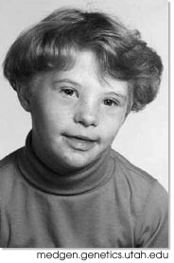
Down Syndrome
Η 21^{η} Μαρτίου έχει καθιερωθεί ως Παγκόσμια Ημέρα για το Σύνδρομο Down,
Το σύνδρομο Down ή τρισωμία 21 αναγνωρίστηκε το 1959 από τον Γάλλο γενετιστή J Lejeune και αποτελεί την πιο συνηθισμένη χρωμοσωμική διαταραχή στον άνθρωπο, με συχνότητα περίπου 1:700-800 γεννήσεις. Οι ασθενείς φέρουν 47 χρωμοσώματα, αντί για τον φυσιολογικό αριθμο 46, και το υπεράριθμο χρωμόσωμα είναι το χρωμόσωμα 21.
Ο Μωσαϊκισμός Συνδρόμου Down είναι μια σπάνια (1-2%) περίπτωση, όπου στο ίδιο άτομο απαντώνται παράλληλα δύο κυτταρικές σειρές, μία φυσιολογική με 46 χρωμοσώματα και μια χαρακτηριστική του συνδρόμου Down με 47 χρωμοσώματα (τρισωμικά κύτταρα). Αυτό είναι δυνατό, γιατί το κυτταρικό "σφάλμα" στην περίπτωση αυτή έχει συμβεί μετά τη γονιμοποίηση σε κάποια από τις φάσεις κυτταρικής διαίρεσης του ζυγώτη (αρχικού γονιμοποιημένου κυττάρου). Στο μωσαϊκισμό η βαρύτητα της νοητικής υστέρησης είναι περίπου ανάλογη του ποσοστού των τρισωμικών κυττάρων στον εγκέφαλο.
Μεταξύ των παραγόντων που είναι γνωστό ότι αυξάνουν την πιθανότητα γέννησης παιδιού με σύνδρομο Down είναι η προχωρημένη ηλικία της μητέρας. Στους επιβαρυντικούς παράγοντες συμπεριλαμβάνονται ακόμη, η γέννηση προηγούμενου πάσχοντος παιδιού από τους ίδιους γονείς
Ποια είναι τα συμπτώματα του Συνδρόμου Down
Τα κλινικά χαρακτηριστικά του συνδρόμου Down είναι: νοητική υστέρηση, υποτονία, μικροκεφαλία, μικρή μύτη και αυτιά με χαμηλή πρόσφυση και ανώμαλη ελικοποίηση, προέχουσα γλώσσα, χαρακτηριστική εικόνα ματιών με λοξές βλεφαρικές σχισμές, μια επιπλέον δερματική πτυχή στον αυχένα, κοντά και πλατιά χέρια, κοντά δάκτυλα και μονή χειρομαντική γραμμή. Σε ποσοστό 50% οι ασθενείς πάσχουν από καρδιοπάθεια, έχουν αυξημένο κίνδυνο για εμφάνιση λευχαιμίας και σε μεγάλη ηλικία Alzheimer, πιθανώς επειδή το γονίδιο για την αμυλοειδή πρωτεΐνη εδράζεται στο χρωμόσωμα 21.

Slide 60
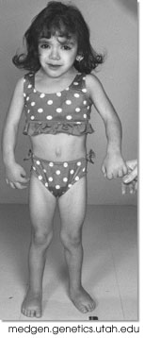
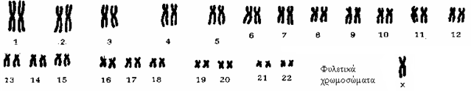
Turner Syndrome
Γενετική διαταραχή που πλήττει αποκλειστικά το γυναικείο φύλο. Πρόκειται για μια συγγενή υποπλασία των ωοθηκών, κατά την οποία το χρωμόσωμα Χ λείπει εν μέρει ή εξ ολοκλήρου. Επηρεάζει μία στις 5.000 γεννήσεις γυναικών παγκοσμίως. Τα κορίτσια που έχουν το σύνδρομο είναι κοντές, και οι ωοθήκες τους δεν λειτουργούν σωστά.
ελαφρά απόκλιση του βραχίονα προς τα έξω στο ύψος του αγκώνα, χαμηλή τριχοφυϊα στο πίσω μέρος της κεφαλής. Γνωστικά προβλήματα
Στις περισσότερες περιπτώσεις, τα άτομα με σύνδρομο Turner έχουν φυσιολογική νοημοσύνη, αλλά μπορεί ωστόσο να υπάρχουν ανεπαίσθητα προβλήματα που αφορούν τις οπτικοχωρικές και μαθηματικές δεξιότητές τους.
Επιπλέον, τα άτομα με σύνδρομο Turner μπορεί να διατρέχουν μεγαλύτερο κίνδυνο ανάπτυξης διαταραχής ελλειμματικής προσοχής/υπερκινητικότητας, άγχους και κατάθλιψης.
Notes:
ΕΠΕ: Η εικόνα είναι: (Α) Καρυώτυπος κοριτσιού με σύνδρομο Turner, (Β) Καρυώτυπος ΑΓΟΡΙΟΥ με σύνδρομο Down, (Γ) Φαινότυπος κοριτσιού με σύνδρομο Down, (Δ) Καρυώτυπος κανονικού κοριτσιού, (Ε) Τίποτε από αυτά.

Slide 61


Tο σύνδρομο Κlinefelter -πάντοτε και το σύνδρομο Triplo-Χ- πάντοτε
Tο σύνδρομο Κlinefelter και το σύνδρομο Triplo-Χ είναι δύο σύνδρομα που οφείλονται σε τρισωμίες των χρωμοσωμάτων του φύλου. Έτσι στο σύνδρομο Κlinefelter o γονότυπος είναι ΧΧΥ και τα άτομα που το φέρουν είναι φαινοτυπικά άρρενα που χαρακτηρίζονται από γυναικομαστία και αζωοσπερμία. Αντίστοιχα, στο Triplo-Χ ο γονότυπος είναι ΧΧΧ, ενώ ο φαινότυπος χαρακτηρίζεται από το γεγονός ότι τα άτομα αυτά ανήκουν στο γυναικείο φύλο και χαρακτηρίζονται από ατελή ανάπτυξη των δευτερευόντων χαρακτήρων του φύλου (αυξημένο τρίχωμα, βαριά φωνή κ.λ.π.).

Slide 62
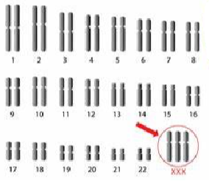
Σύνδρομο Triplo-Χ (Τρισωμία-Χ)
Κάποιες κοπέλες με επιπλέον Χρωμόσωμα Χ δεν παρουσιάζουν σχεδόν κανένα σύμπτωμα. Κάποιες άλλες παρουσιάζουν
Δυσκολίες στη μάθηση
Καθυστέρηση στην ανάπτυξη
κάποια προβλήματα συμπεριφοράς.
Κάποιες από τις κοπέλες παρουσιάζουν μεγαλύτερο ύψος από το κανονικό, ενώ άλλες κινητικά προβλήματα.
Τα περισσότερα άτομα αντιδρούν θετικά στη λογοθεραπεία.
Η σεξουαλική ανάπτυξη είναι κανονική, οι γυναίκες ΧΧΧ είναι γόνιμες, με μια μικρή αυξημένη πιθανότητα γέννησης παιδιού με αλλαγές στα φυλετικά χρωμοσώματα.

Slide 63
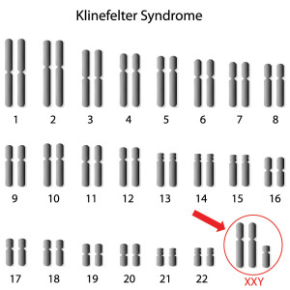
Σύνδρομο Klinefelter
Καρυώτυπος: ΧΧΨ.
Είναι μια γενετική κατάσταση όπου ένα αρσενικό άτομο έχει ένα επιπλέον χρωμόσωμα Χ. Αυτό μπορεί να επηρεάσει τη σωματική και πνευματική ανάπτυξη, όπως η στειρότητα, οι μικροί όρχεις, η ανάπτυξη του μαστού, ο καρκίνος του μαστού, η οστεοπόρωση και οι μαθησιακές δυσκολίες. Τα συμπτώματα είναι συνήθως ανεπαίσθητα και μπορεί να μην παρατηρηθούν μέχρι την ενηλικίωση. Η κατάσταση μπορεί να αντιμετωπιστεί με θεραπεία και ορμονική υποκατάσταση.
Notes:
Η εικόνα είναι: (Α) Καρυώτυπος κοριτσιού με σύνδρομο Turner, (Β) Καρυώτυπος κοριτσιού με σύνδρομο Down, (Γ) Φαινότυπος κοριτσιού με σύνδρομο Down, (Δ) Καρυώτυπος αγοριού με Σ Klienfelter.

Slide 64
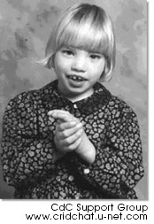
3 Σύνδρομα με αλλαγή στη δομή χρωμοσωμάτων (Cri du chat Syndrome, Williams, Φιλαδέλφειας)
Cri du chat Syndrome
Έλλειψη ενός μέρους του Χρωμοσώματος-5. (Μάλλον πατρική προέλευση). Χαρακτηριστικό κλάμα που οφείλεται σε ανώμαλη ανάπτυξη του λάρυγγα η οποία διορθώνεται σε μερικές εβδομάδες μετά τη γέννα. Χαμηλό βάρος σώματος και πιθανά αναπνευστικά προβλήματα ή χαμηλό αναμενόμενο προσδόκιμο ζωής.

Slide 65
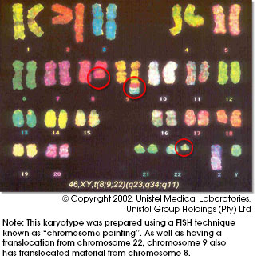
Reciprocal Translocation: Philadelphia Chromosome
Αμοιβαία μετατόπιση τμήματων στα χρωμοσώματα 9 και 22. Τα άτομα αυτά αναπτύσσουν Χρόνοια Μυελογενή Λευκαιμία. Αλλοίωση του γονιδίου abl. .

Slide 66
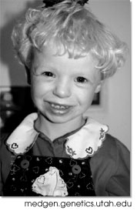
Williams Syndrome
Σύνδρομο Williams
Έλλειψη ενός πολύ μικρού τμήματος του Χρωμοσώματος-7.
Έλλειψη του γονιδίου που ελέγχει την πρωτεϊνη Ελαστίνη. Η τελευταία προσδίδει στα αγγεία την ελαστικότητα και την αντοχή.
Αγγειακές παθήσεις.
Notes:
Υποδείξτε στα παρακάτω το Σύνδρομο στο οποίο δεν υπάρχει απόκλιση ή βλάβη στη ΔΟΜΗ των Χρωμοσωμάτων αλλά στον αριθμό τους: (Α) «Κρι Ντου Σα ή Κλάμα Γαλής», (Β) Συν. Williams, (Γ) Συν. Klinefelter, (Δ) Συν. Χρωμοσώματος Φιλαδέλφειας, (Ε) Κανένα από αυτά.
Υποδείξτε από τα παρακάτω το Σύνδρομο στο οποίο δεν φαίνεται να συνοδεύεται, συνήθως, από μειωμένη νοητική ικανότητα: (Α) Down, (Β) Turner, (Γ) Klinefelter, (Δ) Συν. Williams, (Ε) κανένα από αυτά.

Slide 67
ΠΡΟΓΕΝΝΗΤΙΚΕΣ Επεμβατικές μέθοδοι διάγνωσης κατά τη διάρκεια της κύησης
Η λήψη χοριακών λαχνών
(CVS : Chorionic Villus Sampling) - χρησιμοποιείται και ο όρος "Λήψη (ή βιοψία) τροφοβλάστης" - που διενεργείται μεταξύ 9ης και 11ης εβδομάδας κυήσεως,
η Αμνιοπαρακέντηση, που διεξάγεται συνήθως περί την 19η ±2 εβδομάδα
η Ομφαλοπαρακέντηση ή Ομφαλοκέντηση, που διενεργείται συνήθως μετά την 19η εβδομάδα.

Slide 68
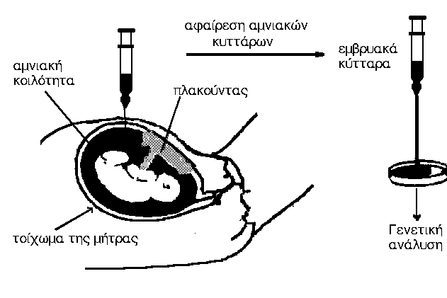
ΠΡΟΛΗΨΗ ΧΡΩΜΟΣΩΜΙΚΩΝ ΣΥΝΔΡΟΜΩΝ

Slide 69
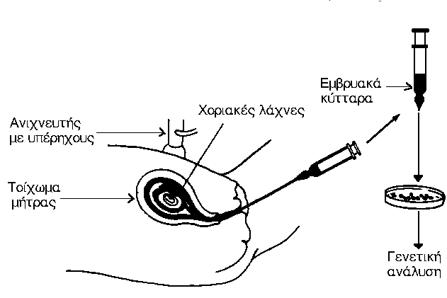
SOS!!!!! ΠΙΟ ΑΝΑΛΥΤΙΚΑ ΣΤΟ ΚΕΦ. 5 ΤΟΥ ΒΙΒΛΙΟΥ
Notes:
SOS!!!!! ΠΙΟ ΑΝΑΛΥΤΙΚΑ ΣΤΟ ΚΕΦ. 5 ΤΟΥ ΒΙΒΛΙΟΥ

Slide 70
Μη Επεμβατικός Προγεννητικός Έλεγχος (ΝIPT)
Αποτελεί μια επανάσταση στον τομέα της προγεννητικής διάγνωσης χρωμοσωμικών ανωμαλιών. Η επιτυχία της εξέτασης στηρίζεται στην απομόνωση και μελέτη του ελεύθερου DNA του εμβρύου που περνά στην κυκλοφορία της μητέρας κατά τη διάρκεια της κύησης. Το γενετικό αυτό υλικό ελέγχεται για την παρουσία χρωμοσωμικών ανωμαλιών, όπως είναι η τρισωμία 21 (σύνδρομο Down), και πραγματοποιείται με απλή αιμοληψία της μητέρας χωρίς την χρησιμοποίηση επεμβατικών μεθόδων λήψης τροφοβλάστης ή αμνιακού υγρού.

Slide 71
1 | Ποια από τις προτάσεις ΔΕΝ αφορά την μίτωση; (Α) Απαντά και στα σωματικά κύτταρα του ανθρώπου. (Β) Από ένα αρχικό κύτταρο δημιουργούνται δύο θυγατρικά με τον μισό αριθμό χρωμοσωμάτων (από τον αρχικό). (Γ) Από ένα αρχικό κύτταρο δημιουργούνται δύο θυγατρικά με τον ίδιο αριθμό χρωμοσωμάτων. (Δ) Είναι ο τρόπος πολλαπλασιασμού μονοκύτταρων οργανισμών όπως η Αμοιβάδα. (Ε) Τίποτε από αυτά.
4 | Η εικόνα είναι: (Α) Καρυώτυπος κοριτσιού με σύνδρομο Turner, (Β) Καρυώτυπος κοριτσιού με σύνδρομο Down, (Γ) Φαινότυπος κοριτσιού με σύνδρομο Down, (Δ) Καρυώτυπος κανονικού κοριτσιού, (Ε) Τίποτε από αυτά.
 | Αν μελετήσουμε ένα κύτταρο της γλώσσας σου κάτω από το μικροσκόπιο θα μετρήσουμε τον εξής αριθμό χρωμοσωμάτων: (Α) 12, (Β) 24, (Γ) 32, (Δ) 69, (Ε) 46.
10 |  | Ποια από τις προτάσεις ΔΕΝ αφορά την μίτωση; (Α) Απαντά και στα σωματικά κύτταρα του ανθρώπου. (Β) Από ένα αρχικό κύτταρο δημιουργούνται δύο θυγατρικά με τον μισό αριθμό χρωμοσωμάτων (από τον αρχικό). (Γ) Από ένα αρχικό κύτταρο δημιουργούνται δύο θυγατρικά με τον ίδιο αριθμό χρωμοσωμάτων. (Δ) Είναι ο τρόπος πολλαπλασιασμού μονοκύτταρων οργανισμών όπως η Αμοιβάδα. (Ε) Τίποτε από αυτά.
11 |  | Ένα τυπικό σπερματοζωάριο ανθρώπου περιέχει συνήθως: (Α) 23 αυτοσωμικά χρωμοσώματα, (Β) 22 αυτοσωμικά χρωμοσώματα και ένα Ψ οπωσδήποτε, (Γ) 22 αυτοσωμικά χρωμοσώματα και ένα Χ ή ένα Ψ, (Δ) 22 αυτοσωμικά χρωμοσώματα και ένα Χ οπωσδήποτε, (Ε) τίποτε από αυτά.
12 |  | ΕΡΩΤΗΣΗ ΠΕ: Τα άτομα μέσα σε ένα είδος θηλαστικών τείνουν να είναι γενετικά διαφορετικά. Ο κύριος μηχανισμός που προκαλεί αυτή τη γενετική ποικιλότητα είναι: (Α) Η μείωση, (Β) Η μίτωση, (Γ) Η πολυπλοειδία, (Δ) Οι διπλασιασμοί, (Ε) Τίποτε από αυτά.

Slide 72
ΕΠΕ: Ποια από τις επιλογές δεν σχετίζεται με διαταραχή του φάσματος του Αυτισμού (ASD): (Α) Σύνδρομο Άσπεργκερ. (Β) Εκτεταμένη διαταραχή της ανάπτυξης - Μη προσδιοριζόμενη αλλιώς (PDD-NOS). (Γ) Τετραπλάσια συχνότητα στα αγόρια. (Δ) Τετραπλάσια συχνότητα στα κορίτσια. (Ε) Τίποτε από αυτά.
ΕΠΕ: Ένα τυπικό γυναικείο ωάριο θα πρέπει να περιέχει: (Α) 23 αυτοσωμικά χρωμοσώματα, (Β) 22 αυτοσωμικά χρωμοσώματα και ένα Ψ οπωσδήποτε, (Γ) 22 αυτοσωμικά χρωμοσώματα και ένα Χ ή ένα Ψ, (Δ) 22 αυτοσωμικά χρωμοσώματα και ένα Χ οπωσδήποτε, (Ε) τίποτε από αυτά.
ΕΠΕ: Υποδείξτε από τα παρακάτω το Σύνδρομο στο οποίο δεν φαίνεται να συνοδεύεται, συνήθως, από μειωμένη νοητική ικανότητα: (Α) Down, (Β) Turner, (Γ) Klinefelter, (Δ) Συν. Williams, (Ε) κανένα από αυτά.
ΕΠΕ: Υποδείξτε στα παρακάτω το Σύνδρομο στο οποίο δεν υπάρχει απόκλιση ή βλάβη στη ΔΟΜΗ των Χρωμοσωμάτων αλλά στον αριθμό τους: (Α) «Κρι Ντου Σα ή Κλάμα Γαλής», (Β) Συν. Williams, (Γ) Συν. Klinefelter, (Δ) Συν. Χρωμοσώματος Φιλαδέλφειας, (Ε) Κανένα από αυτά.

